Slide 1
Przedszkole Niepubliczne „Jedyneczka” w Ełku
Edukacja Patriotyczna
Rok szkolny 2017/2018

Slide 2
Od początku istnienia naszej placówki zawsze istotna była kwestia wychowania młodego pokolenia w duchu patriotyzmu.
Wiele naszych działań nastawionych było, i jest na pokazanie naszym wychowankom piękna naszego kraju, szczególnego szacunku do symboli narodowych oraz wykreowanie postawy prawdziwego Polaka.

Slide 3
X Festiwal Piosenki i Pieśni Patriotycznej

Slide 4
Wizyta uczniów z ZDZ Liceum Mundurowego

Slide 5
Nasze przedszkole odwiedziła młodzież ze szkoły mundurowej z klasy IIB ZDZ wraz z Panią Eweliną Czuper. Młodzież chciała pokazać przedszkolakom czego uczą się w szkole przyszli żołnierze. Zaprezentowali przyniesione ze sobą elementy stroju wojskowego oraz atrapy broni. Dużym powodzeniem wśród dzieci cieszyła się maska przeciwgazowa oraz gumowe karabiny, które do złudzenia przypominały te prawdziwe. Nasze Jedyneczki mogły poczuć się jak prawdziwi żołnierze. Przedszkolaki wzięły również udział w szkoleniu z zakresu pierwszej pomocy - spróbowały swoich sił w resuscytacji krążeniowo - oddechowej. Na koniec spotkania dzieci wraz ze swoimi starszymi kolegami wykonały kotyliony w barwach narodowych.

Slide 6
Mały żołnierz

Slide 8
Nauka resuscytacji krążeniowo - oddechowej

Slide 11
Wspólne robienie kotylionów w narodowych barwach.

Slide 12
11 listopada Dzień Niepodległości

Slide 13
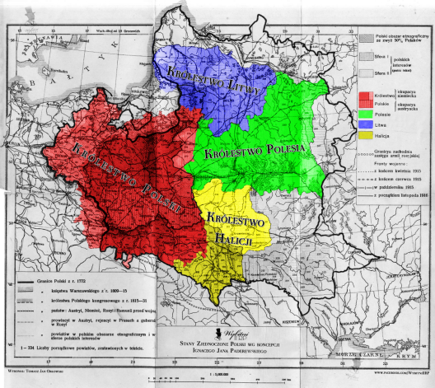

Slide 18
„Pocztówkowe przedszkole”

Slide 19
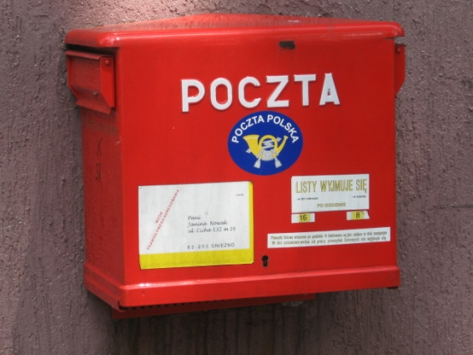
Nasze Jedyneczki przystąpiły do ogólnopolskiej akcji "Pocztówkowe Przedszkole", która ma na celu wymianę korespondencji między przedszkolami w całym kraju. Otrzymane pocztówki dzieci umieszczają na mapie Polski, dzięki temu poznają różne zakątki naszego kraju.

Slide 20
Umieszczanie kartek pocztowych na mapie Polski

Slide 22
Wizyta w Muzeum Historycznym w Ełku

Slide 23
Ełk – moje miasto

Slide 26
Przegląd recytatorski „Rozkwitamy na wiosnę – dla Niepodległej”

Slide 27
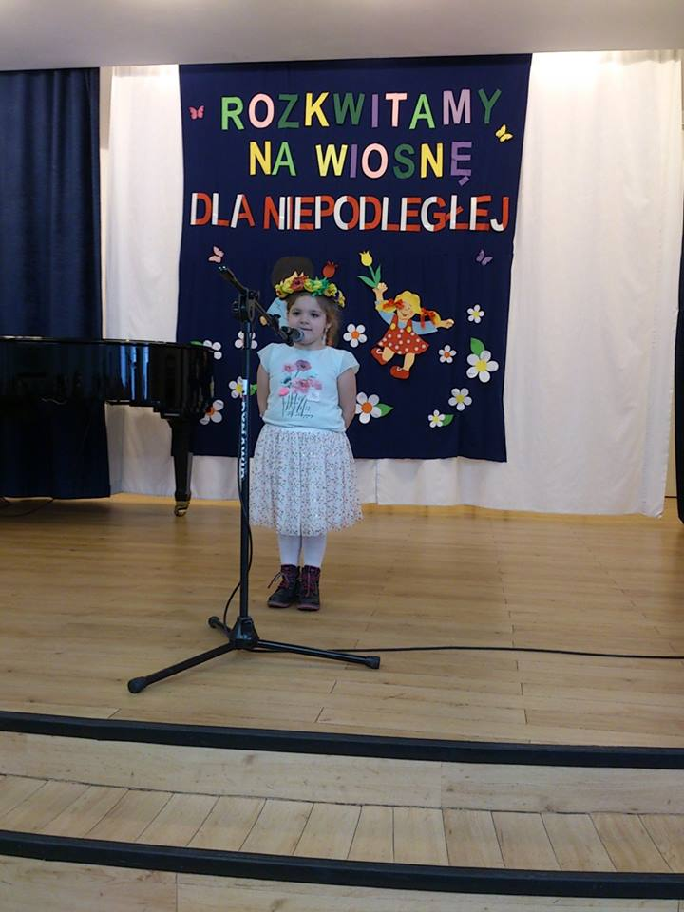
W przeglądzie wzięły udział Karolina Toczyłowska oraz Nikola Łoś

Slide 28
XII Przegląd Tańca „Niepodległa na lata – wyrażona tańcem”

Slide 29
Podczas XII Przeglądu Tańca nasze przedszkole miało za zadanie przygotować choreografię do wybranego utwóru z lat 40-tych.

Slide 30
Przedszkolaki zatańczyły do wiązanki zakazanych piosenek „Teraz jest wojna” oraz „Siekiera, motyka”.

Slide 31
„Teraz jest wojna”

Slide 32
Patriotyczna religia

Slide 34
„Poczytaj mi duży przyjacielu”.
W swoich progach gościliśmy uczniów z Zespołu Szkół nr 1 im. J. Śniadeckiego w Ełku. Nasi „duzi przyjaciele” czytali nam wiersze o tematyce patriotycznej, zaprosili do wspólnej zabawy i konkursów.

Slide 35
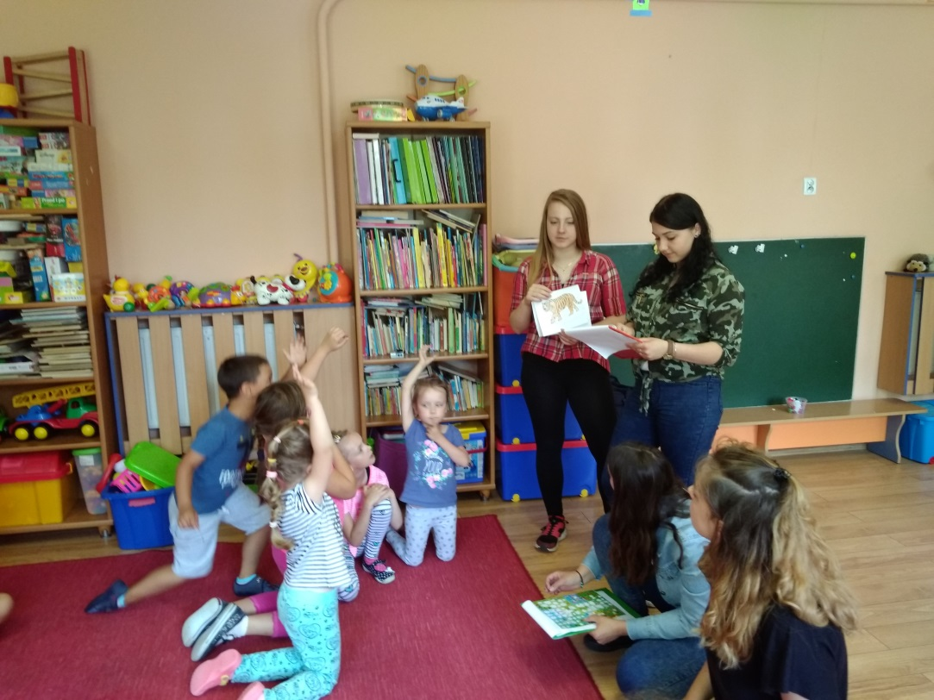

Slide 37
Dzieci z Przedszkola Niepublicznego „Jedyneczka” uczymy, że należy kochać swoją ojczyznę, godnie służyć jej dobru, troszczyć się o jej przyszłość, dbać o historię i pielęgnować symbole narodowe.
Uczymy, iż trzeba kochać polską ziemię, mieć w pamięci jej obrońców i bohaterów.

